Slide 1



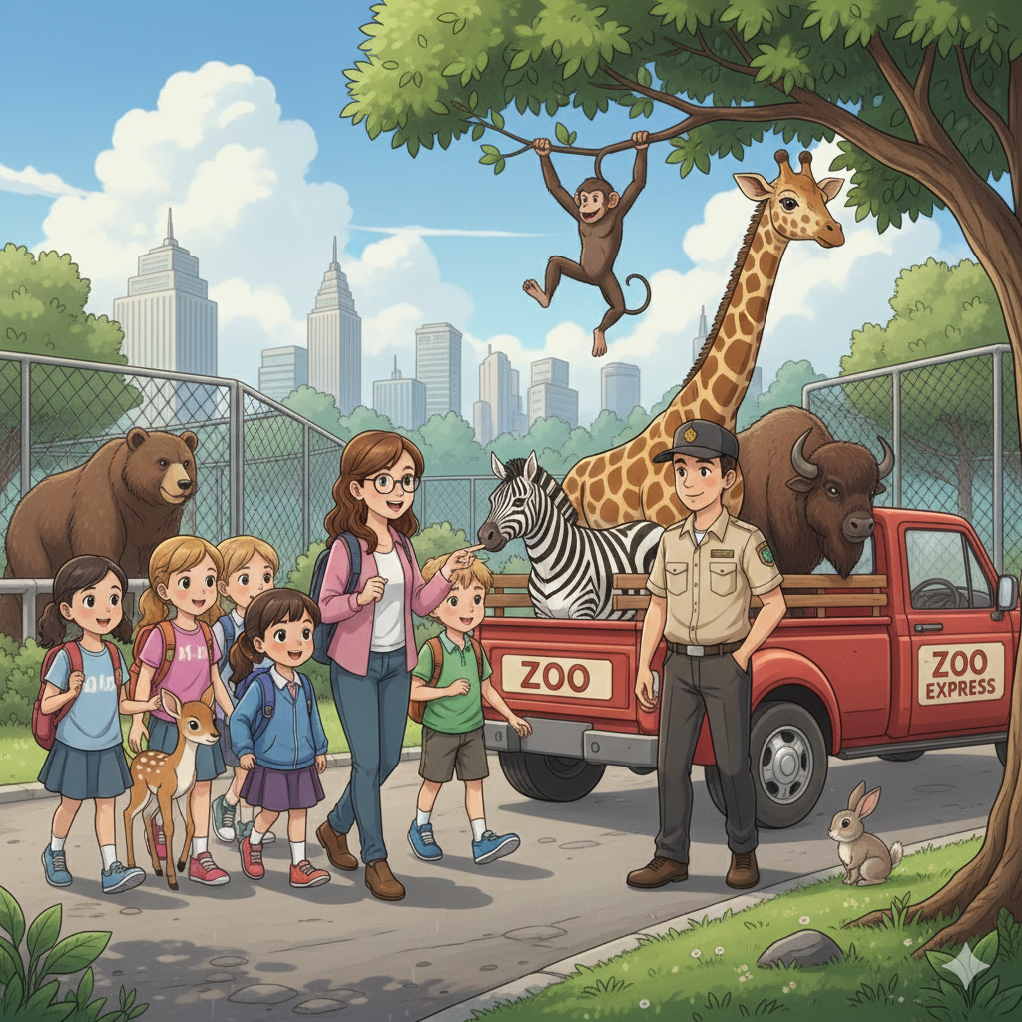
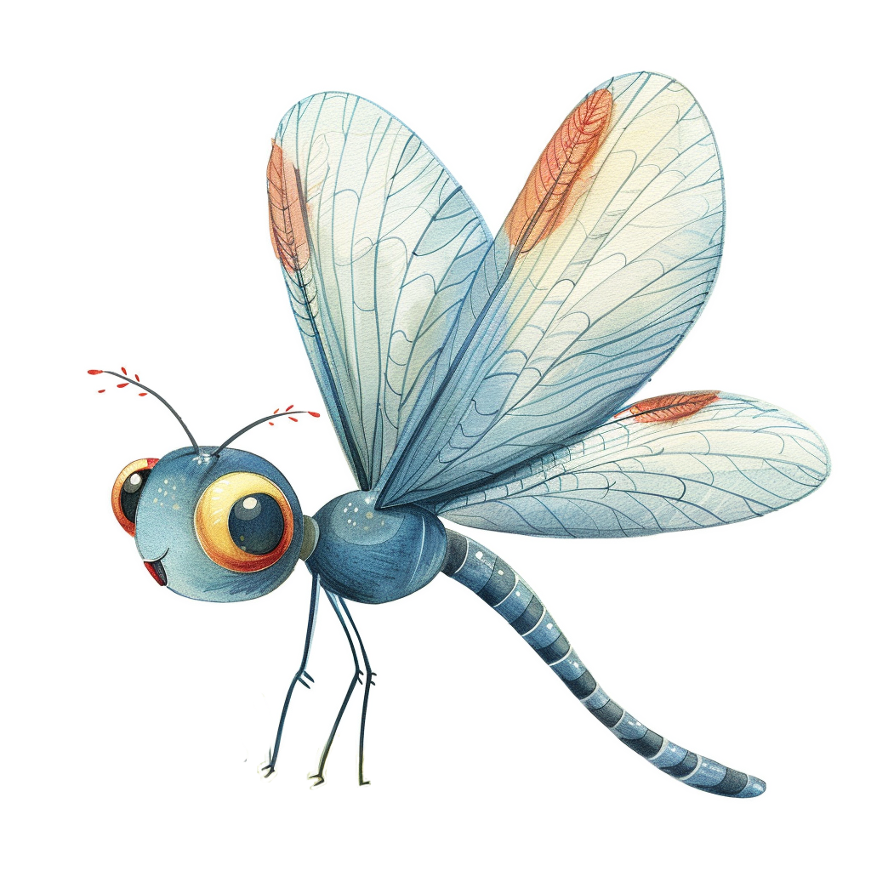
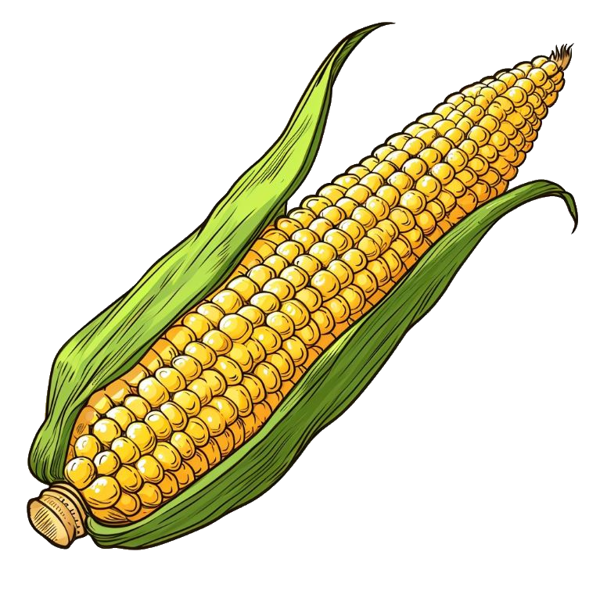

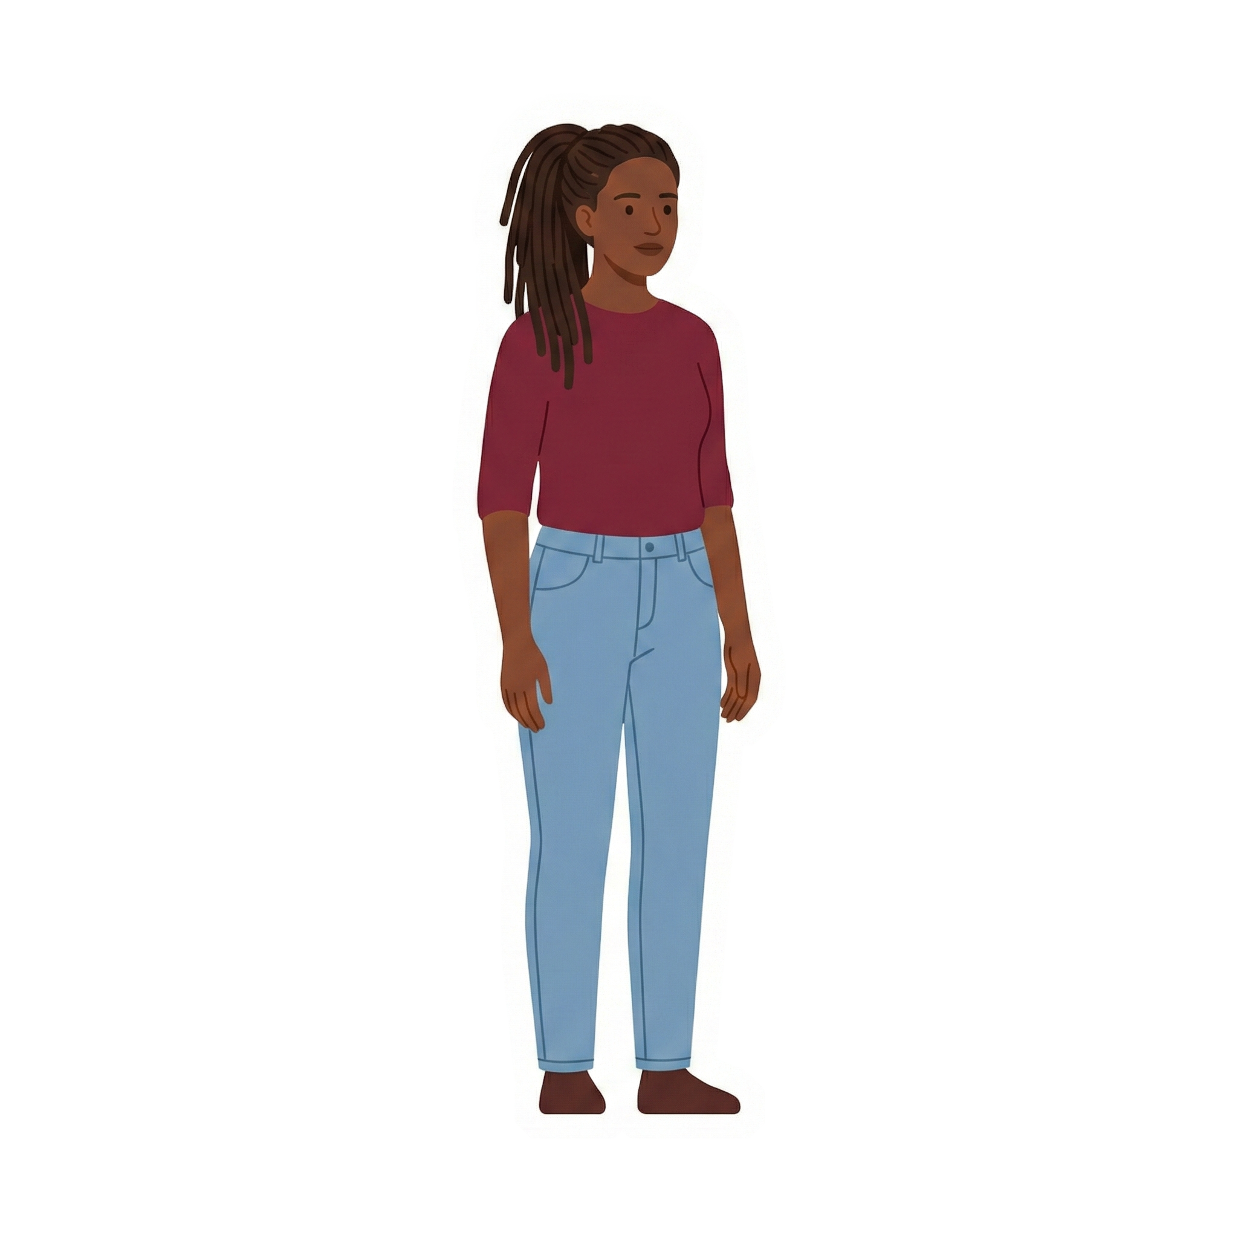
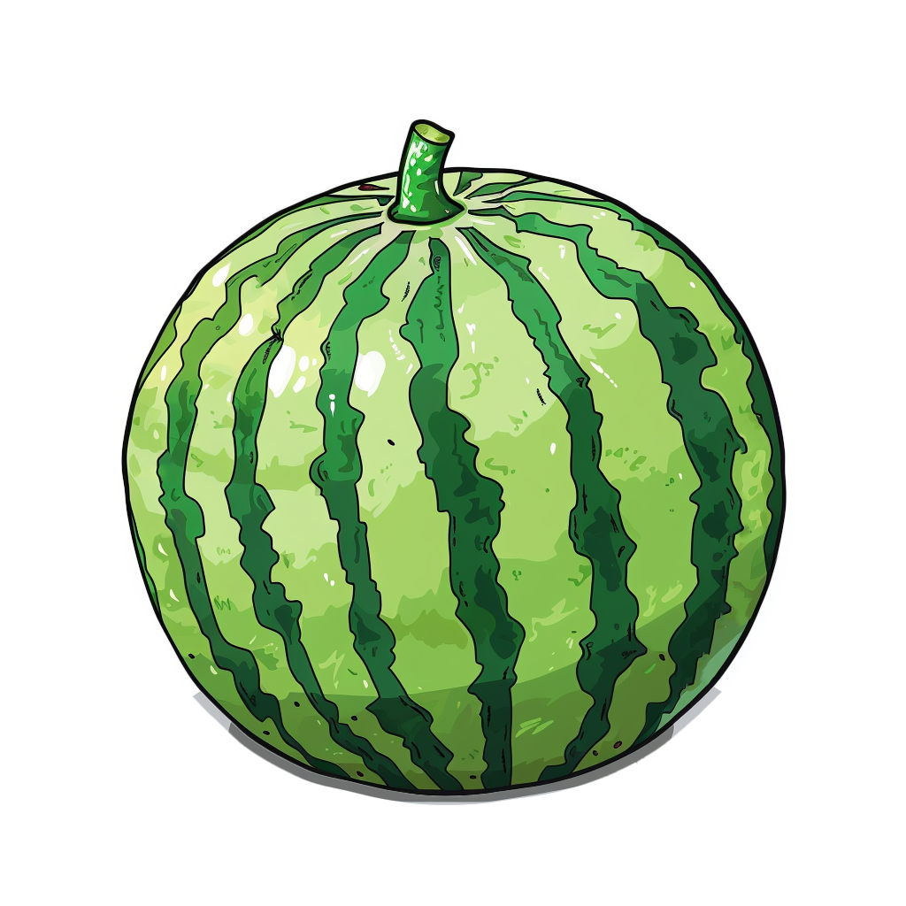


СТРЕ БЕ ШО КО ЗА НИ
КУ КУ ПИ ВЫ ЗЕ РУ ЗА
ЖА ЗЫ АР ВУ БУЗ МОК
В грузовике есть зебра, жираф и зубр.
В грузовике везут посылки.
Учитель рассказывает детям о зоопарке.
Дети катаются на зубре и зебре.
Дети рассматривают медузу.
В зоопарке нет обезьян.
Дети пришли в зоопарк.
В зоопарке живёт заяц.

